Slide 1
Khai phá dữ liệu
Phân tích chuỗi thời gian

Slide 2
Phân tích chuỗi thời gian
CSDL chuỗi thời gian
Chứa đựng các chuỗi giá trị hay sự kiện thay đổi theo thời gian
Dữ liệu được ghi trong các khoảng đều nhau
Các thành phân của chuỗi thời gian
Khuynh, chu kỳ, mùa, và bất thường
Ứng dụng
Tài chính: giá chứng khoán, lạm phát
Y sinh học
Dự báo thời tiết

Slide 3
Khái niệm chuỗi thời gian
Chuỗi thời gian là quá trình ngẫu nhiên {y_{t}} phụ thuộc theo biến thời gian t được biểu thị qua dãy các phép đo (quan sát).
Chuỗi thời gian là rời rạc nếu các phép đo được thực hiện trên tập thời gian rời rạc, ngược lại là chuỗi thời gian liên tục.
Các ứng dụng thực tế thường cho chuỗi thời gian rời rạc, với khoảng thời gian cách đều (phút, giờ, ngày, tuần, tháng, quý, năm, …)

Slide 4
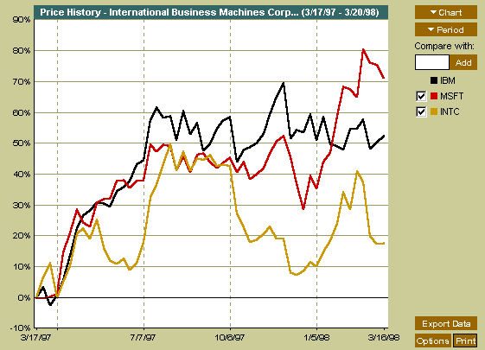
Phân tích chuỗi thời gian
Đồ thị chuỗi thời gian

Slide 5
Khai phá dữ liệu chuỗi thời gian: các thành phần
Các thành phần của chuỗi thời gian
Xu thế, hay khuynh hướng trong thời gian dài
Biến đổi theo chu kỳ, ví dụ chu kỳ kinh doanh
Biến đổi theo mùa
Biến đổi bất thường hay ngẫu nhiên

Slide 6
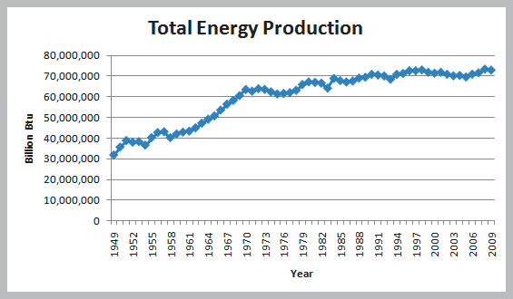
Statistical Forecasting Models
Example 10.4 Identifying Trends in a Time Series
The Energy and Production data reveals an increasing trend of about 500,000 billion btu/year.

Slide 7
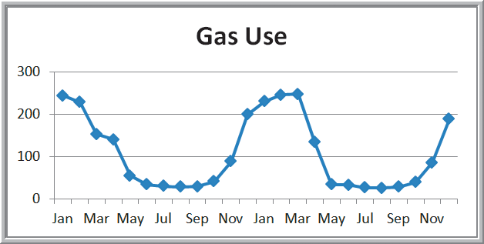
Statistical Forecasting Models
Seasonal Effects in Natural Gas Usage
The Gas & Electric data reveals a seasonal pattern of high winter time usage of natural gas.

Slide 8
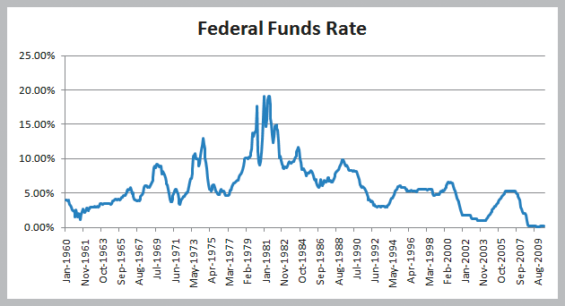
Statistical Forecasting Models
Cyclical Effects in Federal Funds Rates Usage
The Federal Funds Rate data reveals long-term cycles that are driven by economic factors.

Slide 9
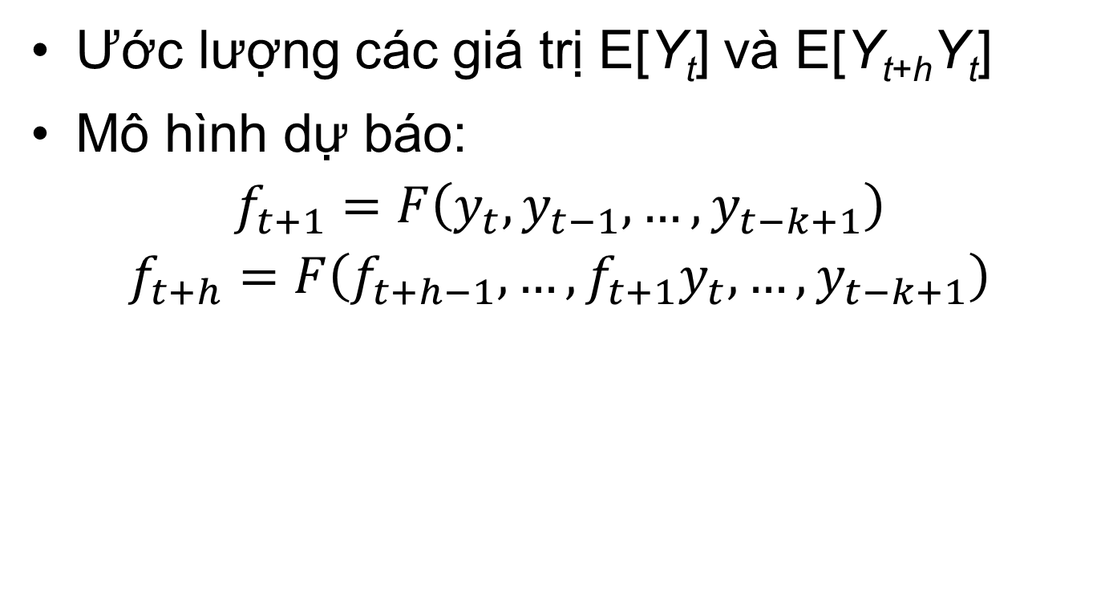
Phân tích chuỗi thời gian
Ước lượng các giá trị E[Y_{t}] và E[Y_{t+h}Y_{t}]
Mô hình dự báo:
$$f_{t+1}=F\left(y_{t},y_{t−1},…,y_{t−k+1}\right)$$
$$f_{t+h}=F\left(f_{t+h−1},…,f_{t+1}y_{t},…,y_{t−k+1}\right)$$

Slide 10
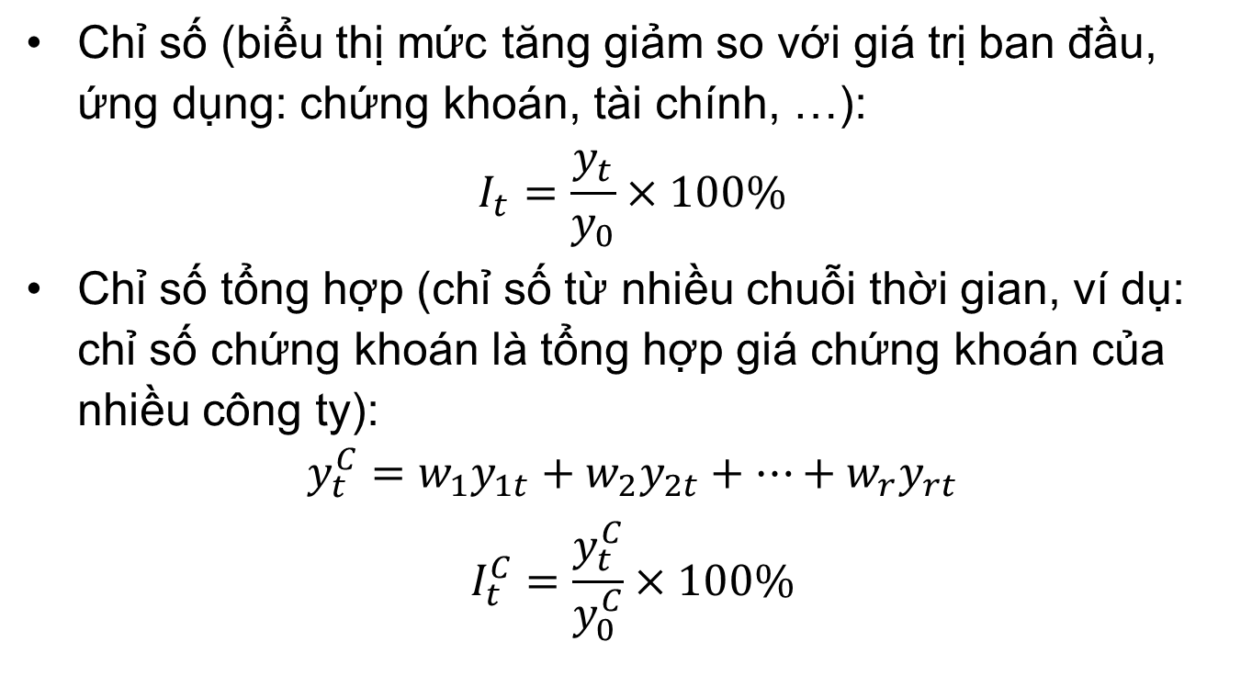
Chỉ số
Chỉ số (biểu thị mức tăng giảm so với giá trị ban đầu, ứng dụng: chứng khoán, tài chính, …):
$$I_{t}=\frac{y_{t}}{y_{0}}×100\%$$
Chỉ số tổng hợp (chỉ số từ nhiều chuỗi thời gian, ví dụ: chỉ số chứng khoán là tổng hợp giá chứng khoán của nhiều công ty):
$$y_{t}^{C}=w_{1}y_{1t}+w_{2}y_{2t}+⋯+w_{r}y_{rt}$$
$$I_{t}^{C}=\frac{y_{t}^{C}}{y_{0}^{C}}×100\%$$

Slide 11
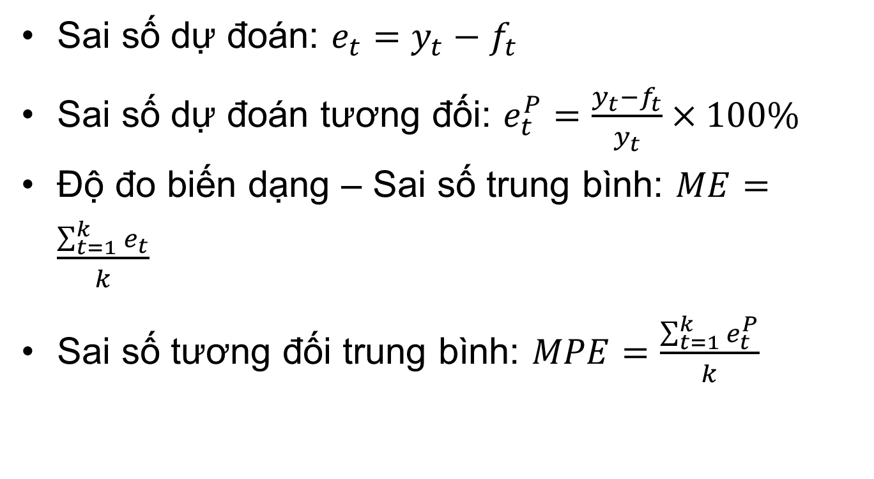
Đánh giá mô hình chuỗi thời gian
Sai số dự đoán: $e_{t}=y_{t}−f_{t}$
Sai số dự đoán tương đối: $e_{t}^{P}=\frac{y_{t}−f_{t}}{y_{t}}×100\%$
Độ đo biến dạng – Sai số trung bình: $ME=\frac{\sum_{t=1}^{k}{e_{t}}}{k}$
Sai số tương đối trung bình: $MPE=\frac{\sum_{t=1}^{k}{e_{t}^{P}}}{k}$

Slide 12
Ước lượng khuynh
Phương pháp tự do
Khớp đường cong bằng cách theo dõi đồ thị
Tốn kém và không đáng tin trong khai phá dữ liệu lớn
Phương pháp bình phương cực tiểu (phương pháp hồi quy)
Phương pháp trung bình trượt
Loại bỏ chu trình, mùa và các mẫu bất thường
Mất mát dữ liệu cuối
Nhạy cảm với phần tử ngoại lai

Slide 13
Statistical Forecasting Models
Simple Moving Average Method
A smoothing method
Averages random fluctuations in a times series
Assumes future observations will be similar to the recent past
A k-period moving average averages the most recent k observations
Larger values of k result in smoother forecast models since extreme values have less impact.

Slide 14
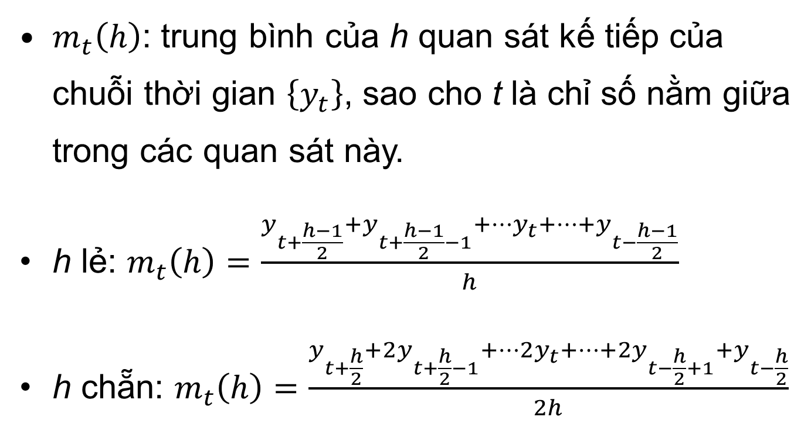
Trung bình trượt
$m_{t}\left(h\right)$: trung bình của h quan sát kế tiếp của chuỗi thời gian $\left\{y_{t}\right\}$, sao cho t là chỉ số nằm giữa trong các quan sát này.
h lẻ: $m_{t}\left(h\right)=\frac{y_{t+\frac{h−1}{2}}+y_{t+\frac{h−1}{2}−1}+⋯y_{t}+⋯+y_{t−\frac{h−1}{2}}}{h}$
h chẵn: $m_{t}\left(h\right)=\frac{y_{t+\frac{h}{2}}+2y_{t+\frac{h}{2}−1}+⋯2y_{t}+⋯+2y_{t−\frac{h}{2}+1}+y_{t−\frac{h}{2}}}{2h}$

Slide 15
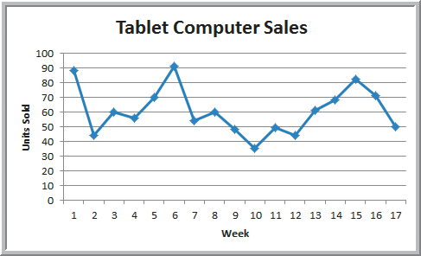
Statistical Forecasting Models
Example Moving Average Forecasting
The Tablet Computer Sales data contains the number of units sold over the past 17 weeks.
This time series appears stable without trend, seasonal, or cyclical effects.

Slide 16
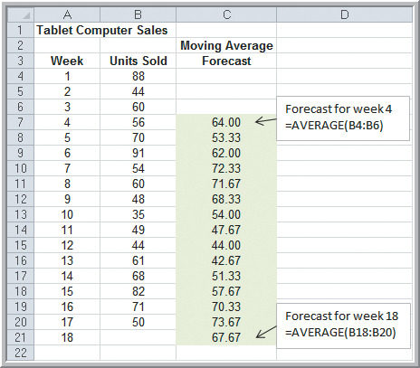
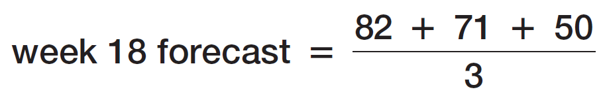
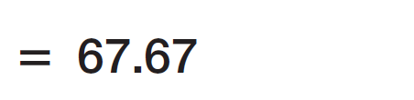
Statistical Forecasting Models
Example (continued) Moving Average Forecasting
k = 3 week moving
average forecast

Slide 17
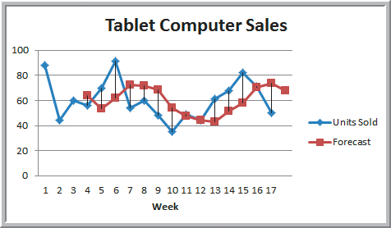
Statistical Forecasting Models
Example (continued) Moving Average Forecasting
3 week moving average forecast

Slide 18
Ví dụ
Nhu cầu sử dụng điện ở Italia trong 36 chu kỳ 2 tháng

Slide 19
Ý nghĩa của trung bình trượt
Loại bỏ các nhiễu.
Loại bỏ mùa nếu chọn h = L, chu kỳ của mùa.
Trung bình trượt với h = 6

Slide 20
Khám phá khuynh trong chuỗi thời gian
Ước lượng yếu tố mùa
Chỉ số mùa
Tập hợp các số biểu diễn giá trị tương đối của biến theo các tháng trong năm
v.d., nếu doanh số của tháng 10, 11, và 12 là 80%, 120%, và 140% của trung bình doanh số các tháng trong năm, thì khi đó 80, 120, và 140 là chỉ số mùa của những tháng này
Tách dữ liệu mùa
Dữ liệu được điều chỉnh tương ứng với thay đổi theo mùa
v.d., chia dữ liệu tháng gốc theo chỉ số mùa tương ứng

Slide 21
Khám phá khuynh trong chuỗi thời gian
Ước lượng biến đổi chu kỳ
Nếu có các chu kỳ tuần hoàn, có thể sử dụng chỉ số chu kỳ tương tự như chỉ số mùa
Ước lượng biến đổi bất thường
Bằng cách điều chỉnh dữ liệu theo khuynh, mùa và chu kỳ
Bằng việc phân tích có hệ thống các yếu tố khuynh, chu kỳ, mùa cũng như các yếu tố bất thường, có thể thiết lập các dự đoán ngắn hạn cũng như dài hạn với chất lượng chấp nhận được.

Slide 22
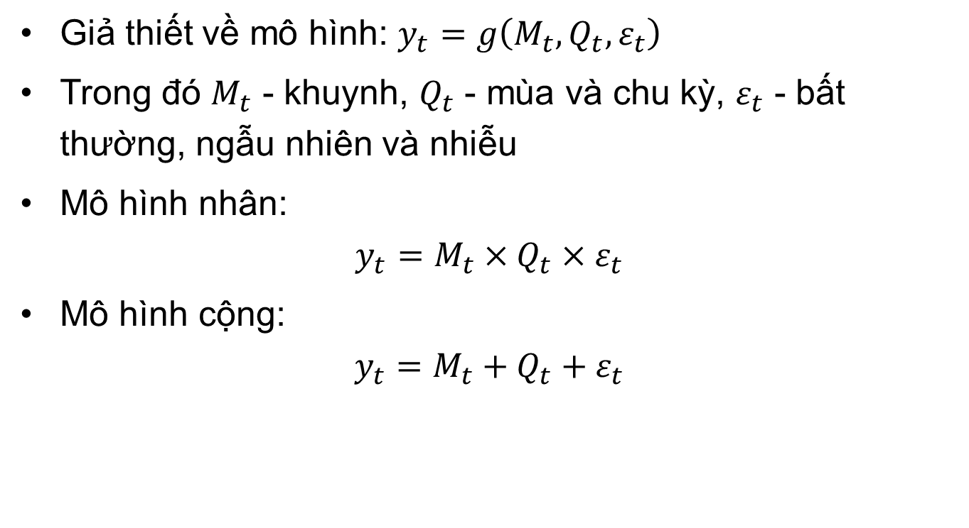
Phân rã chuỗi thời gian
Giả thiết về mô hình: $y_{t}=g\left(M_{t},Q_{t},ε_{t}\right)$
Trong đó $M_{t}$ - khuynh, $Q_{t}$ - mùa và chu kỳ, $ε_{t}$ - bất thường, ngẫu nhiên và nhiễu
Mô hình nhân:
$$y_{t}=M_{t}×Q_{t}×ε_{t}$$
Mô hình cộng:
$$y_{t}=M_{t}+Q_{t}+ε_{t}$$

Slide 23
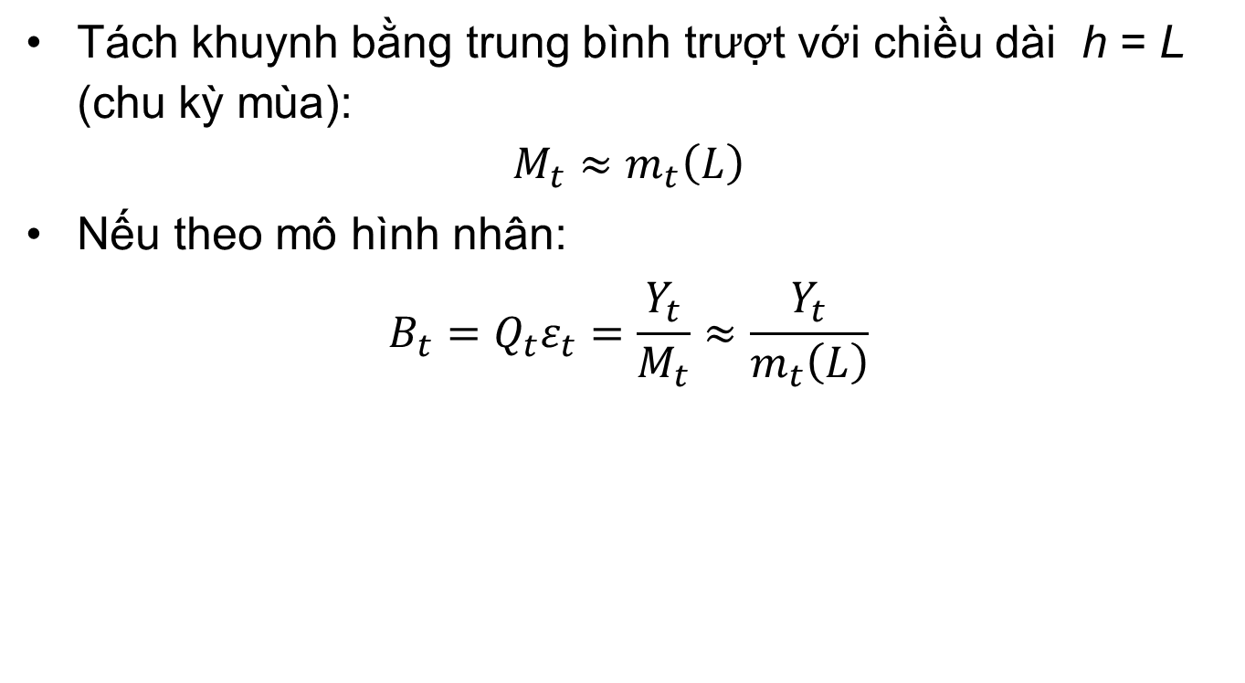
Tách khuynh
Tách khuynh bằng trung bình trượt với chiều dài h = L (chu kỳ mùa):
$$M_{t}≈m_{t}\left(L\right)$$
Nếu theo mô hình nhân:
$$B_{t}=Q_{t}ε_{t}=\frac{Y_{t}}{M_{t}}≈\frac{Y_{t}}{m_{t}\left(L\right)}$$

Slide 24
Ví dụ
Nhu cầu tiêu thụ điện sau khi tách khuynh

Slide 25

Tách khuynh bằng sai phân
$$D_{t}=Y_{t}−Y_{t−1}$$

Slide 26
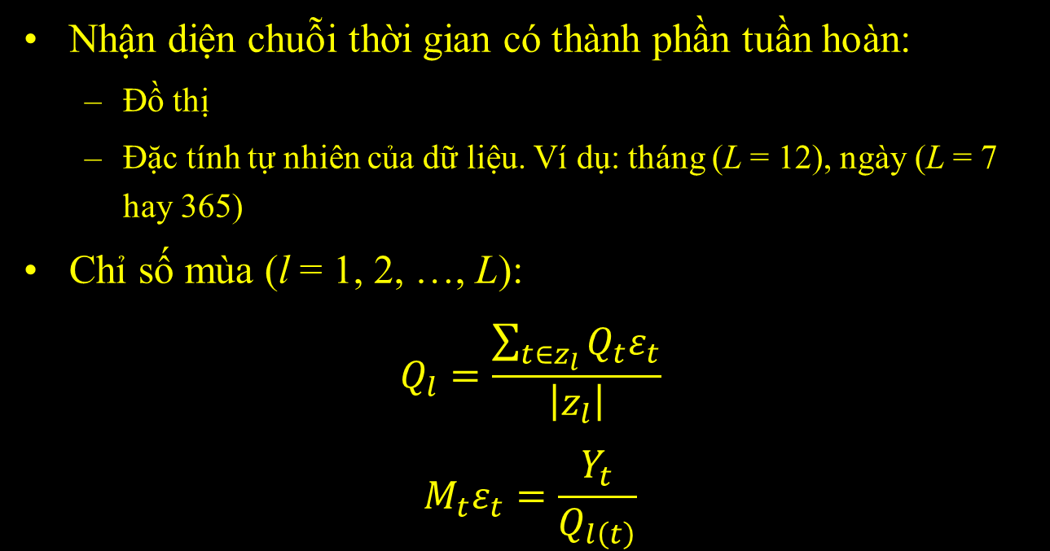
Nhận diện thành phần mùa và chu kỳ
Nhận diện chuỗi thời gian có thành phần tuần hoàn:
Đồ thị
Đặc tính tự nhiên của dữ liệu. Ví dụ: tháng (L = 12), ngày (L = 7 hay 365)
Chỉ số mùa (l = 1, 2, …, L):
$$Q_{l}=\frac{\sum_{t∈z_{l}}{Q_{t}ε_{t}}}{\left|z_{l}\right|}$$
$$M_{t}ε_{t}=\frac{Y_{t}}{Q_{l\left(t\right)}}$$

Slide 27
Chỉ số mùa
Chỉ số mùa cho nhu cầu tiêu thụ điện

Slide 28
Khử mùa
Khử mùa và hồi quy của nhu cầu tiêu thụ điện

Slide 29
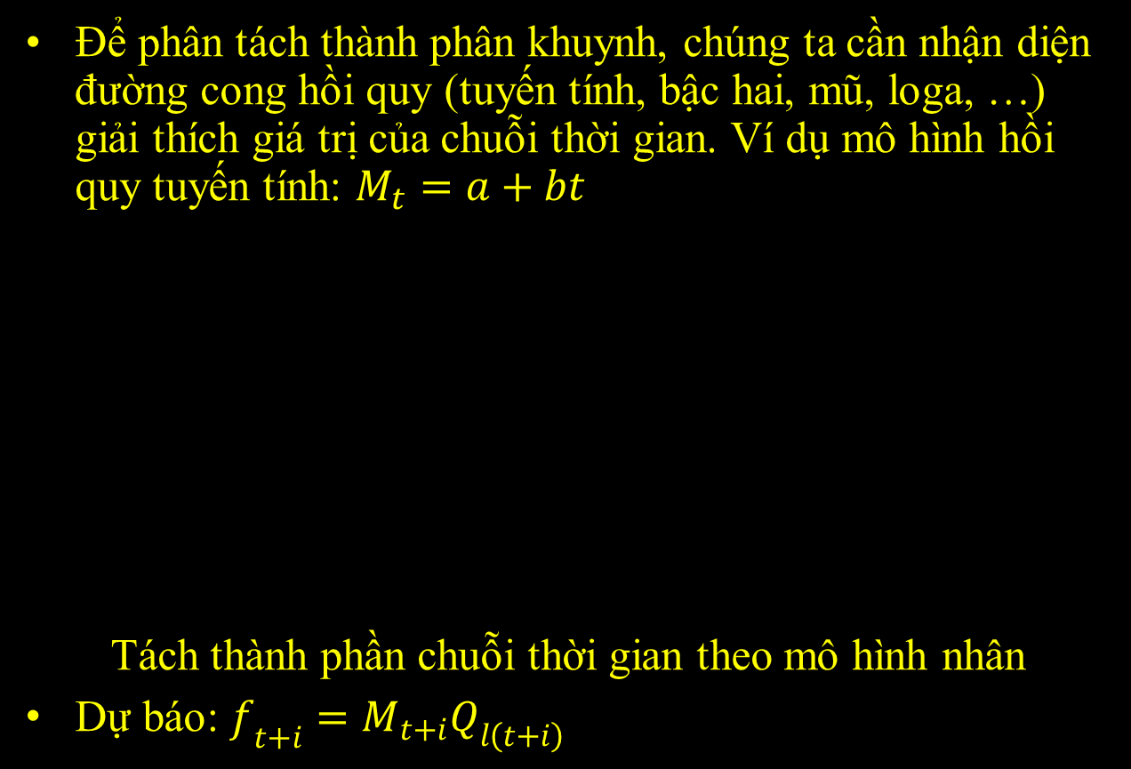
Nhận diện khuynh bằng phương pháp hồi quy
Để phân tách thành phân khuynh, chúng ta cần nhận diện đường cong hồi quy (tuyến tính, bậc hai, mũ, loga, …) giải thích giá trị của chuỗi thời gian. Ví dụ mô hình hồi quy tuyến tính: $M_{t}=a+bt$
Tách thành phần chuỗi thời gian theo mô hình nhân
Dự báo: $f_{t+i}=M_{t+i}Q_{l\left(t+i\right)}$

Slide 30
Phân tích chuỗi thời gian
Một số mô hình

Slide 31
Mô hình liên tiến lũy thừa

Slide 32
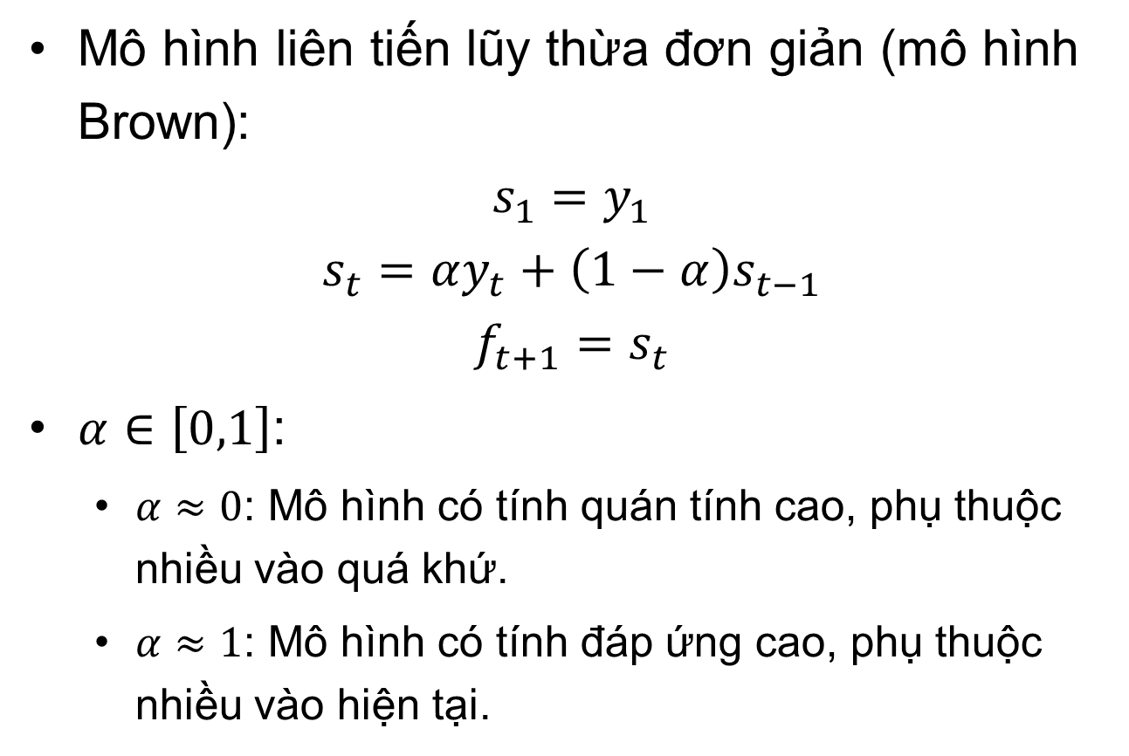
Mô hình đơn giản
Mô hình liên tiến lũy thừa đơn giản (mô hình Brown):
$$s_{1}=y_{1}$$
$$s_{t}=αy_{t}+\left(1−α\right)s_{t−1}$$
$$f_{t+1}=s_{t}$$
$α∈\left[0,1\right]$:
$α≈0$: Mô hình có tính quán tính cao, phụ thuộc nhiều vào quá khứ.
$α≈1$: Mô hình có tính đáp ứng cao, phụ thuộc nhiều vào hiện tại.

Slide 33
Áp dụng cho nhu cầu sử dụng điện
α = 0.5

Slide 34
Áp dụng cho nhu cầu sử dụng điện
α = 1.0

Slide 35
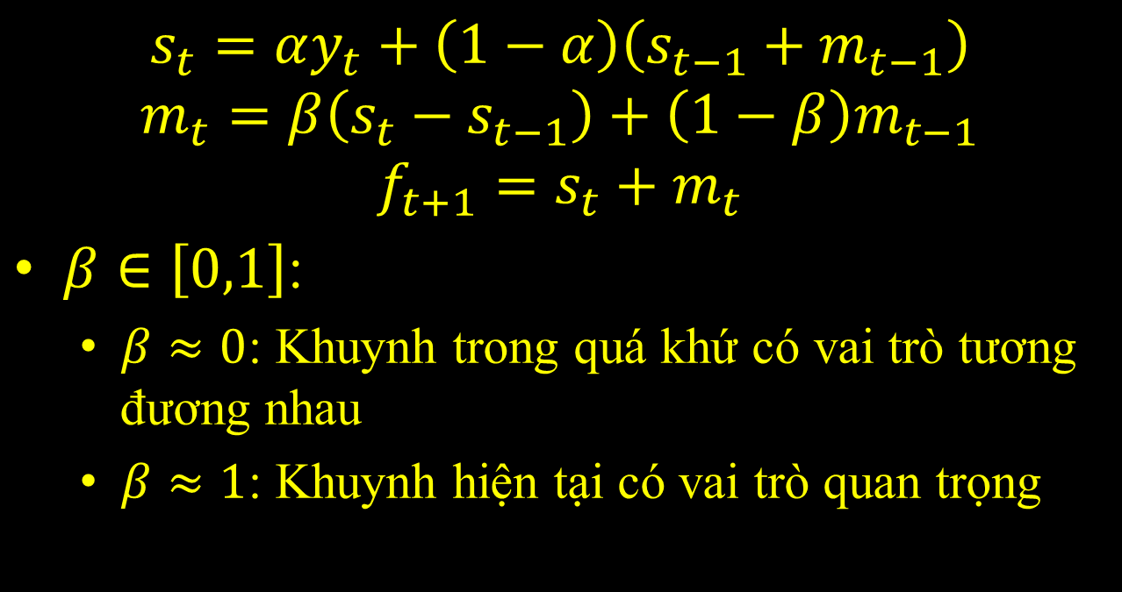
Mô hình liên tiến lũy thừa có xử lý khuynh (mô hình Holt)
$$s_{t}=αy_{t}+\left(1−α\right)\left(s_{t−1}+m_{t−1}\right)$$
$$m_{t}=β\left(s_{t}−s_{t−1}\right)+\left(1−β\right)m_{t−1}$$
$$f_{t+1}=s_{t}+m_{t}$$
$β∈\left[0,1\right]$:
$β≈0$: Khuynh trong quá khứ có vai trò tương đương nhau
$β≈1$: Khuynh hiện tại có vai trò quan trọng

Slide 36
Áp dụng cho nhu cầu sử dụng điện
α = 1.0, β = 0.099

Slide 37
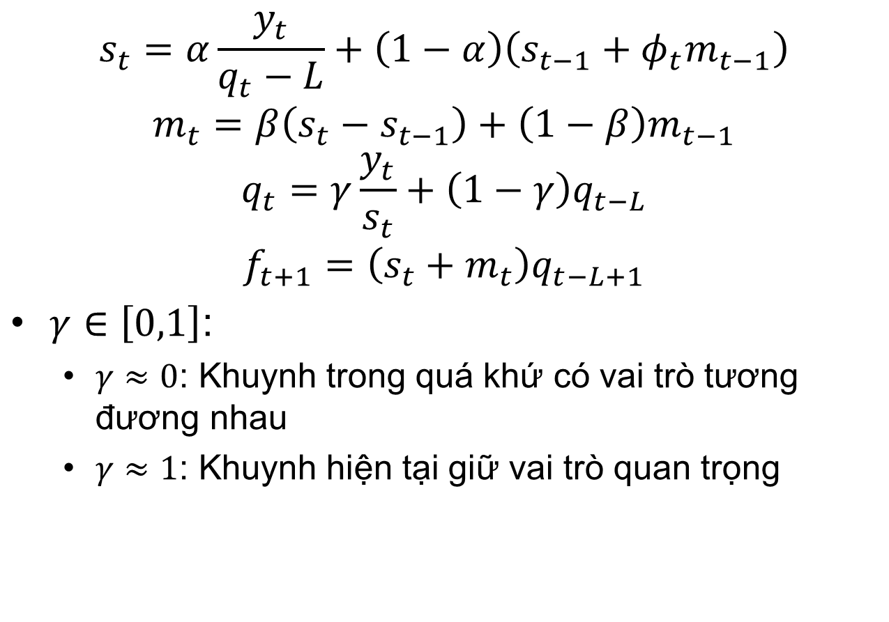
Mô hình liên tiến có khuynh và mùa (mô hình Winters)
$$s_{t}=α\frac{y_{t}}{q_{t}−L}+\left(1−α\right)\left(s_{t−1}+φ_{t}m_{t−1}\right)$$
$$m_{t}=β\left(s_{t}−s_{t−1}\right)+\left(1−β\right)m_{t−1}$$
$$q_{t}=γ\frac{y_{t}}{s_{t}}+\left(1−γ\right)q_{t−L}$$
$$f_{t+1}=\left(s_{t}+m_{t}\right)q_{t−L+1}$$
$γ∈\left[0,1\right]$:
$γ≈0$: Khuynh trong quá khứ có vai trò tương đương nhau
$γ≈1$: Khuynh hiện tại giữ vai trò quan trọng

Slide 38
Áp dụng cho nhu cầu sử dụng điện
α = 0.8256, β = 0.0167, γ = 1.0

Slide 39
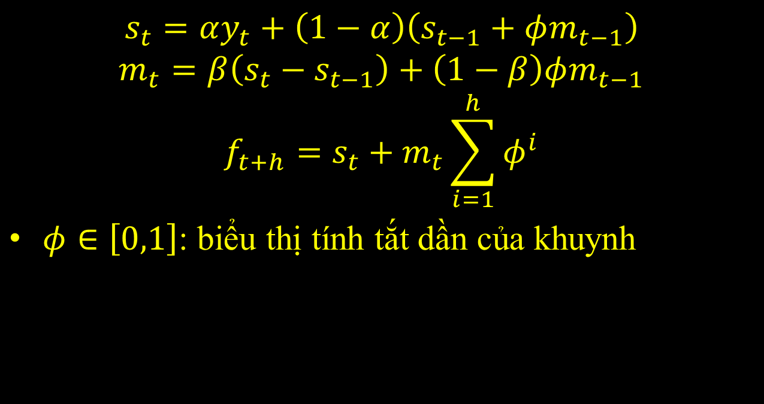
Mô hình liên tiến lũy thừa với khuynh tắt dần
$$s_{t}=αy_{t}+\left(1−α\right)\left(s_{t−1}+φm_{t−1}\right)$$
$$m_{t}=β\left(s_{t}−s_{t−1}\right)+\left(1−β\right)φm_{t−1}$$
$$f_{t+h}=s_{t}+m_{t}\sum_{i=1}^{h}{φ^{i}}$$
$φ∈\left[0,1\right]$: biểu thị tính tắt dần của khuynh

Slide 40
Các phương pháp áp dụng mô hình liên tiến lũy thừa
Áp dụng mô hình Winters
Áp dụng mô hình Holt trên chuỗi thời gian đã khử mùa
Áp dụng mô hình đơn giản trên chuỗi thời gian đã khử khuynh và mùa

Slide 41
Mô hình tự hồi quy

Slide 42
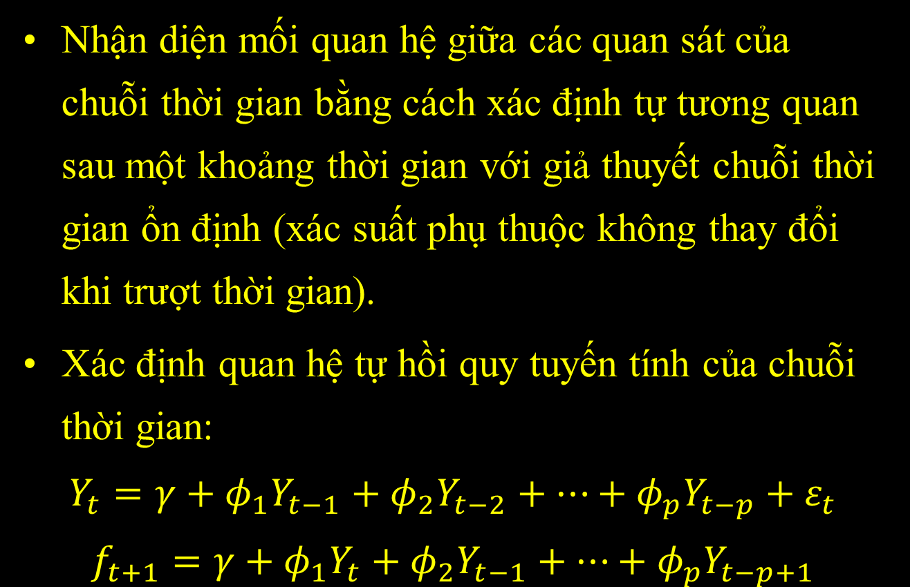
Mô hình tự hồi quy (AR(p))
Nhận diện mối quan hệ giữa các quan sát của chuỗi thời gian bằng cách xác định tự tương quan sau một khoảng thời gian với giả thuyết chuỗi thời gian ổn định (xác suất phụ thuộc không thay đổi khi trượt thời gian).
Xác định quan hệ tự hồi quy tuyến tính của chuỗi thời gian:
$$Y_{t}=γ+φ_{1}Y_{t−1}+φ_{2}Y_{t−2}+⋯+φ_{p}Y_{t−p}+ε_{t}$$
$$f_{t+1}=γ+φ_{1}Y_{t}+φ_{2}Y_{t−1}+⋯+φ_{p}Y_{t−p+1}$$

Slide 43
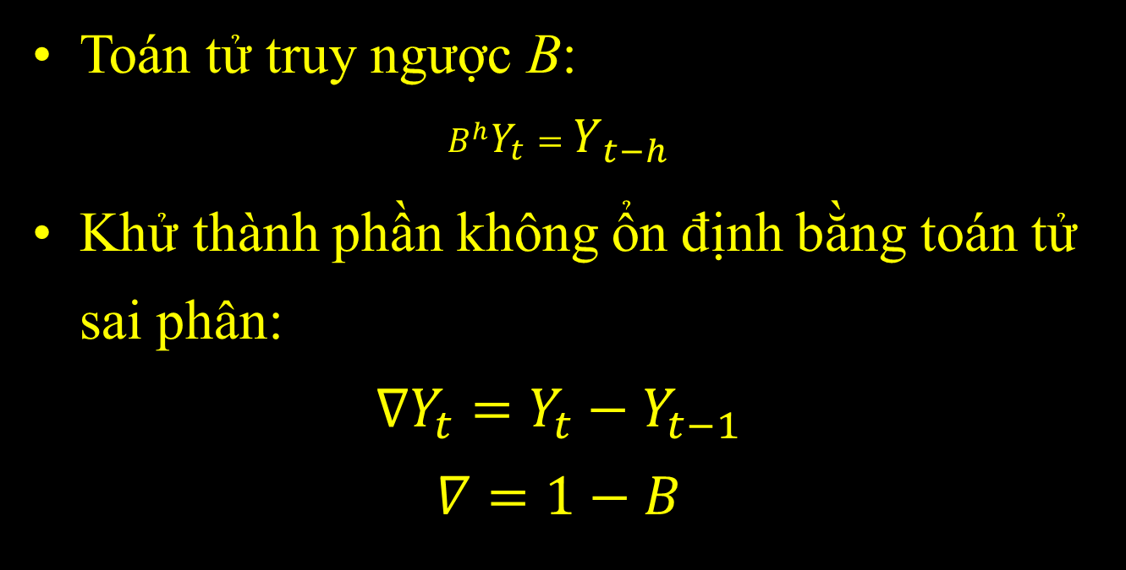
Một số toán tử
Toán tử truy ngược B:
$$B^{h}Y_{t}=Y_{t−h}$$
Khử thành phần không ổn định bằng toán tử sai phân:
$$∇Y_{t}=Y_{t}−Y_{t−1}$$
$$∇=1−B$$

Slide 44
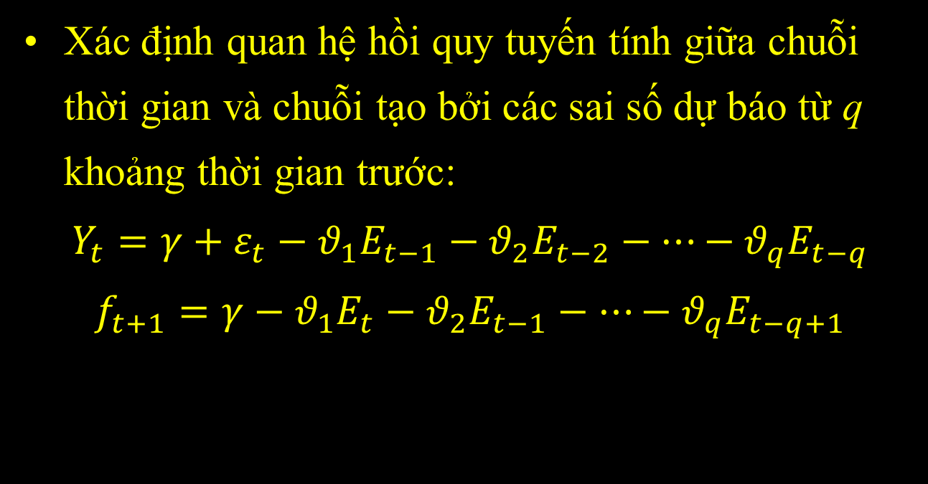
Mô hình trung bình trượt (MA(q))
Xác định quan hệ hồi quy tuyến tính giữa chuỗi thời gian và chuỗi tạo bởi các sai số dự báo từ q khoảng thời gian trước:
$$Y_{t}=γ+ε_{t}−θ_{1}E_{t−1}−θ_{2}E_{t−2}−⋯−θ_{q}E_{t−q}$$
$$f_{t+1}=γ−θ_{1}E_{t}−θ_{2}E_{t−1}−⋯−θ_{q}E_{t−q+1}$$

Slide 45
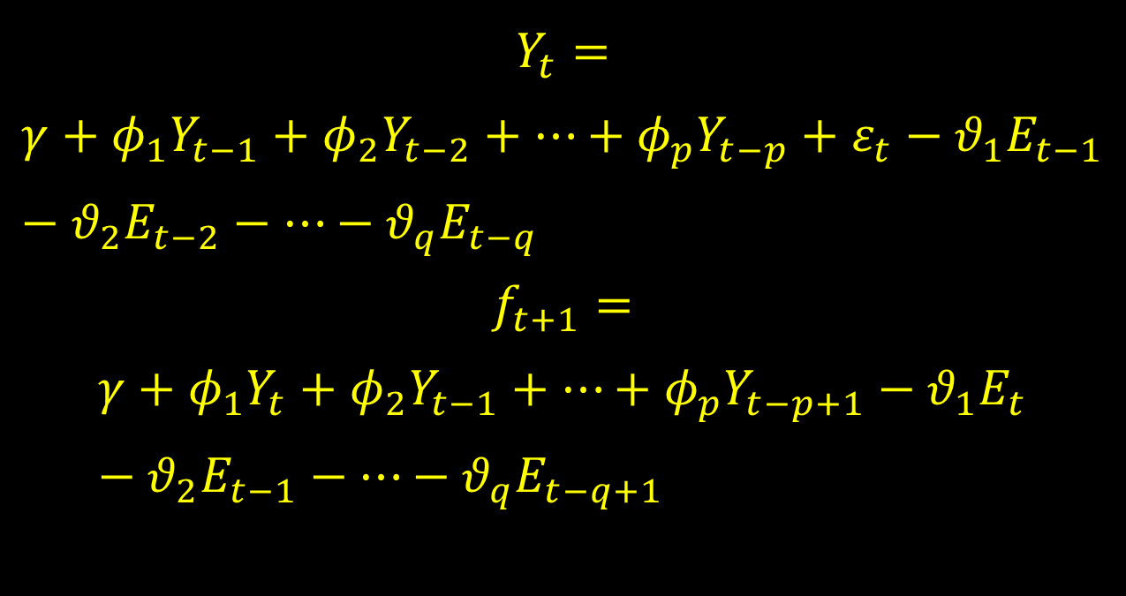
Mô hình tự hồi quy trung bình trượt (ARMA(p,q))
$$Y_{t}=$$
$$γ+φ_{1}Y_{t−1}+φ_{2}Y_{t−2}+⋯+φ_{p}Y_{t−p}+ε_{t}−θ_{1}E_{t−1}−θ_{2}E_{t−2}−⋯−θ_{q}E_{t−q}$$
$$f_{t+1}=$$
$$γ+φ_{1}Y_{t}+φ_{2}Y_{t−1}+⋯+φ_{p}Y_{t−p+1}−θ_{1}E_{t}−θ_{2}E_{t−1}−⋯−θ_{q}E_{t−q+1}$$

Slide 46
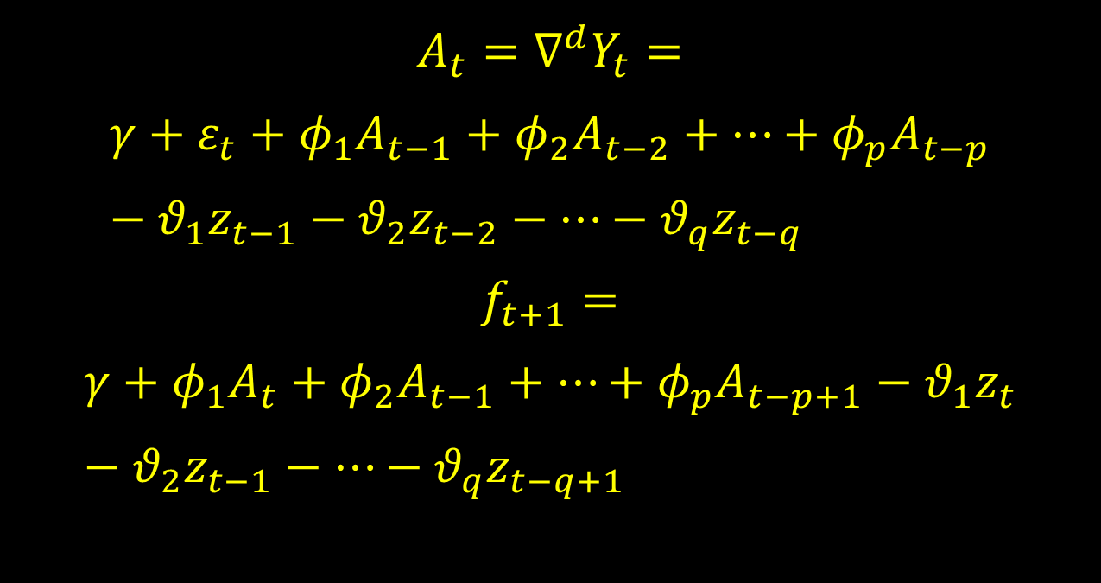
Mô hình tự hồi quy trung bình trượt tích hợp (ARIMA(p,q,d))
$$A_{t}=∇^{d}Y_{t}=$$
$$γ+ε_{t}+φ_{1}A_{t−1}+φ_{2}A_{t−2}+⋯+φ_{p}A_{t−p}−θ_{1}z_{t−1}−θ_{2}z_{t−2}−⋯−θ_{q}z_{t−q}$$
$$f_{t+1}=$$
$$γ+φ_{1}A_{t}+φ_{2}A_{t−1}+⋯+φ_{p}A_{t−p+1}−θ_{1}z_{t}−θ_{2}z_{t−1}−⋯−θ_{q}z_{t−q+1}$$

Slide 47

Nhận dạng mô hình tự hồi quy
Hệ số tự hồi quy:
$${ACF}_{h}=corr\left(Y_{t},Y_{t−h}\right)$$
Hệ số tự hồi quy một phần:
$${PACF}_{h}=corr\left(Y_{t},Y_{t−h}|Y_{t−1},Y_{t−2},⋯,Y_{t−h+1}\right)$$

Slide 48
Các bước nhận diện mô hình hồi quy
Tính chuỗi thời gian ổn định bằng cách loại bỏ thành phần khuynh bằng sai phân (mô hình tích hợp).
Kiểm tra hệ số tự hồi quy ACF, và hệ số tự hồi quy một phần.
Nếu các hệ số là không đáng kể, kết luận chuỗi là tổng hợp của nhiễu trắng, loại bỏ mô hình.
Nếu ACF giảm chậm trong khi PACF có bước nhảy giảm ở khoảng thời gian p, thì dùng mô hình AR(p)

Slide 49
Các bước nhận diện mô hình hồi quy (tiếp)
Nếu ACF có bước nhảy giảm với khoảng thời gian q và PACF giảm chậm thì dùng mô hình MA(q).
Nếu cả hai đều giảm chậm thì dùng mô hình ARMA (p,q).
Lặp lại cùng thủ tục với chỉ các quan sát tương ứng với độ dài L của chu kỳ để xác định các đặc tính của thành phần mùa.

Slide 50
Phân tích chuỗi thời gian
Tìm kiếm sự tương tự

Slide 51
Tìm kiếm sự tương tự trong phân tích chuỗi thời gian
Truy vấn CSDL thông thường sẽ tìm khớp chính xác
Tìm kiếm tương tự tìm các chuỗi dữ liệu chỉ khác đôi chút với truy vấn dãy cho trước
Hai loại truy vấn tương tự
Khớp toàn bộ: tìm chuỗi tương tự với truy vấn chuỗi
Khớp chuỗi con: tìm tất cả các cặp chuỗi tương tự
Ứng dụng tiêu biểu
Thị trường tài chính
Phân tích dữ liệu giỏ thị trường
CSDL khoa học
Chẩn đoán y khoa

Slide 52
Data transformation
Many techniques for signal analysis require the data to be in the frequency domain
Usually data-independent transformations are used
The transformation matrix is determined a priori
E.g., discrete Fourier transform (DFT), discrete wavelet transform (DWT)
The distance between two signals in the time domain is the same as their Euclidean distance in the frequency domain
DFT does a good job of concentrating energy in the first few coefficients
If we keep only first a few coefficients in DFT, we can compute the lower bounds of the actual distance

Slide 53
Multidimensional Indexing
Multidimensional index
Constructed for efficient accessing using the first few Fourier coefficients
Use the index can to retrieve the sequences that are at most a certain small distance away from the query sequence
Perform post-processing by computing the actual distance between sequences in the time domain and discard any false matches

Slide 54
Subsequence Matching
Break each sequence into a set of pieces of window with length w
Extract the features of the subsequence inside the window
Map each sequence to a “trail” in the feature space
Divide the trail of each sequence into “subtrails” and represent each of them with minimum bounding rectangle
Use a multipiece assembly algorithm to search for longer sequence matches

Slide 55
Enhanced similarity search methods
Allow for gaps within a sequence or differences in offsets or amplitudes
Normalize sequences with amplitude scaling and offset translation
Two subsequences are considered similar if one lies within an envelope of ε width around the other, ignoring outliers
Two sequences are said to be similar if they have enough non-overlapping time-ordered pairs of similar subsequences
Parameters specified by a user or expert: sliding window size, width of an envelope for similarity, maximum gap, and matching fraction

Slide 56
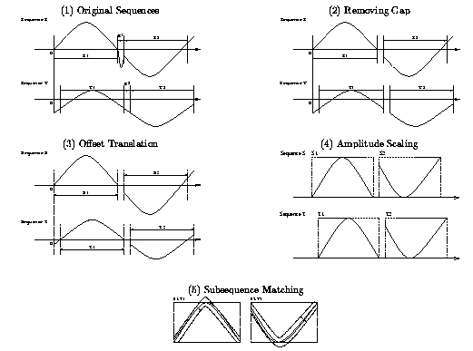
Similar time series analysis

Slide 57
Steps for Performing a Similarity Search
Atomic matching
Find all pairs of gap-free windows of a small length that are similar
Window stitching
Stitch similar windows to form pairs of large similar subsequences allowing gaps between atomic matches
Subsequence Ordering
Linearly order the subsequence matches to determine whether enough similar pieces exist

Slide 58
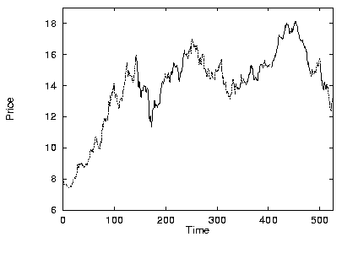
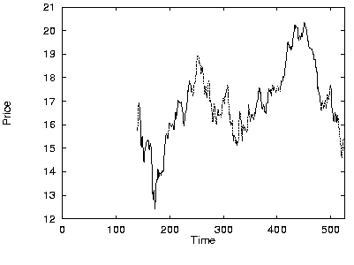
Similar time series analysis
VanEck International Fund
Fidelity Selective Precious Metal and Mineral Fund
Two similar mutual funds in the different fund group

Slide 59
Query Languages for Time Sequences
Time-sequence query language
Should be able to specify sophisticated queries like
Find all of the sequences that are similar to some sequence in class A, but not similar to any sequence in class B
Should be able to support various kinds of queries: range queries, all-pair queries, and nearest neighbor queries
Shape definition language
Allows users to define and query the overall shape of time sequences
Uses human readable series of sequence transitions or macros
Ignores the specific details
E.g., the pattern up, Up, UP can be used to describe increasing degrees of rising slopes
Macros: spike, valley, etc.

Slide 60
Sequential Pattern Mining
Mining of frequently occurring patterns related to time or other sequences
Sequential pattern mining usually concentrate on symbolic patterns
Examples
Renting “Star Wars”, then “Empire Strikes Back”, then “Return of the Jedi” in that order
Collection of ordered events within an interval
Applications
Targeted marketing
Customer retention
Weather prediction

Slide 61
Mining Sequences (cont.)
Customer-sequence
Map Large Itemsets
Sequential patterns with support > 0.25 {(C), (H)} {(C), (DG)}

Slide 62
Sequential pattern mining: Cases and Parameters
Duration of a time sequence T
Sequential pattern mining can then be confined to the data within a specified duration
Ex. Subsequence corresponding to the year of 1999
Ex. Partitioned sequences, such as every year, or every week after stock crashes, or every two weeks before and after a volcano eruption
Event folding window w
If w = T, time-insensitive frequent patterns are found
If w = 0 (no event sequence folding), sequential patterns are found where each event occurs at a distinct time instant
If 0 < w < T, sequences occurring within the same period w are folded in the analysis

Slide 63
Sequential pattern mining: Cases and Parameters (2)
Time interval, int, between events in the discovered pattern
int = 0: no interval gap is allowed, i.e., only strictly consecutive sequences are found
Ex. “Find frequent patterns occurring in consecutive weeks”
min_int ≤ int ≤ max_int: find patterns that are separated by at least min_int but at most max_int
Ex. “If a person rents movie A, it is likely she will rent movie B within 30 days” (int ≤ 30)
int = c ≠ 0: find patterns carrying an exact interval
Ex. “Every time when Dow Jones drops more than 5%, what will happen exactly two days later?” (int = 2)

Slide 64
Episodes and Sequential Pattern Mining Methods
Other methods for specifying the kinds of patterns
Serial episodes: A → B
Parallel episodes: A & B
Regular expressions: (A | B)C*(D → E)
Methods for sequential pattern mining
Variations of Apriori-like algorithms, e.g., GSP
Database projection-based pattern growth
Similar to the frequent pattern growth without candidate generation

Slide 65
Periodicity Analysis
Periodicity is everywhere: tides, seasons, daily power consumption, etc.
Full periodicity
Every point in time contributes (precisely or approximately) to the periodicity
Partial periodicit: A more general notion
Only some segments contribute to the periodicity
Jim reads NY Times 7:00-7:30 am every week day
Cyclic association rules
Associations which form cycles
Methods
Full periodicity: FFT, other statistical analysis methods
Partial and cyclic periodicity: Variations of Apriori-like mining methods

